Slide 1

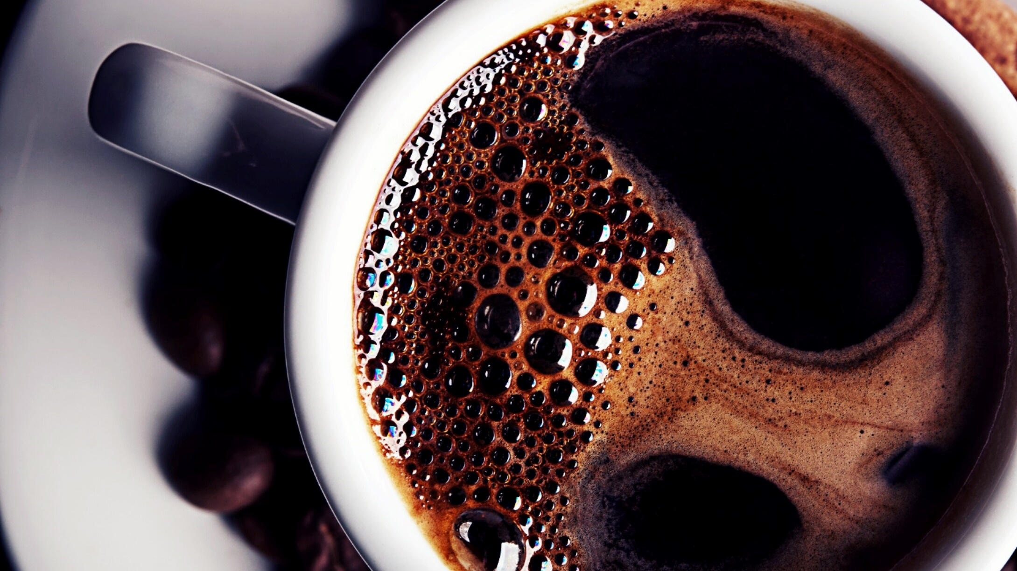
Gold Coffee

Slide 2
Gold Coffee
화면 흐름도
Flow Chart
01
화면 구성도
Site map
02
Story board
03

Slide 3
화면 흐름도
https://drive.google.com/file/d/17qX1-PYEYp4VepSvp2pSuABjBjbnj0UQ/view?usp=sharing

Slide 4
화면 구성도
https://drive.google.com/file/d/1TjRvYY54uio3fKgLGHSSCMAo-wA5m6t_/view?usp=sharing

Slide 5
Story Board
내용 : main-1 | Description & function
 | #1. Main header : Nav : Menu, Store Event Order를 포함한다. 마우스 의 포인터가 헤더위에 있을 경우 Background-color의 값은 black 마우스의 포인터가 헤더위를 떠날 경우 opacity 값을 갖는 Background-color 값으로 배경 값을 변경 화면의 스크롤 움직임이 발생할 경우 background-color값은 black #2. Main Banner : 8sec간격을 두고 3장의 이미지가 번갈아 가며 출력 , fade in, fade out 동작 발생 Main Banner는 해당 이미지에 대한 content를 포함 #3. SMART ORDER : 클릭 시 SMART ORDER 페이지 이동 발생 스크롤발생시에도 화면 우측 하단에 고정
1
GOLD
COFFEE
Menu Store Event Order
2
3
SMART
ORDER

Slide 6
내용 : main-2 | Description & function
 | #1 Button location : Click 동작 발생시 Store Location페이지로 이동 발생 #2 Button Smart Order: Click 동작 발생시 Store Location페이지로 이동 발생 #1. Button Smart Order: 스크린 너비 900px 이하일 때 버튼 모양 변화 발생 하단 고정 특성을 갖는다. #2. Nav menu 스크린 너비 900px 이하일 때 menu모양 변화 발생 #1, #2 : 마우스 포인터 hover 동작 시 button의 color 변화
GOLD
COFFEE
4
1
2
Gold Coffee Blending Story
블렌딩이란, 각기 다른 커피 생두를 섞어 조화로운 맛을 낼 수 있도록 원두를 조합하는 방식입니다. GoldCoffee에서는 사후 블렌딩 기법을 통해 각 생두에 가장 적합한 로스팅 포인트로 로스팅 후 원두를 혼합하는 블렌딩을 진행하여 각 생두의 풍미와 개성미가 가장 살아있는 사후블렌딩을 진행하였습니다.
SMART
ORDER
3

Slide 7
내용 : Smart Order Page | Description & function
 | #1 : 주문 button : Click 동작 발생시 현 페이지위에 하나의 주문 팝업이 발생
GOLD
COFFEE
Menu Store Event Order
배달/포장/매장 주문
배달주문
포장주문
매장주문
1
1
1
주문전화 010-4519-1597 ( 09:00 ~ 18:00)
전화하기
고객만족센터 010-8915-2865 ( 09:00 ~ 18:00)
전화하기
제휴 할인 / 이달의 할인

Slide 8
내용 : Order Popup1 | Description & function
 | #1. X-Button: 버튼 Click 발생시 해당 Order Popup1 종료 #2. : 팝업 외 구역 Click 발생시 Order Popup1 종료 #3. nav menu: Nav 위 마우스 포인터 hover 동작 발생시 li 의 background-color 변화 li click 동작 발생시 해당하는 카테고리의 image가 popup창에 출력 #4. menu image 해당 image위 마우스 포인터 hover 동작 발생시 이미지의 background-color 변화 #5. order list Click 동작이 발생한 menu 의 정보를 업데이트 #6. order price Click 동작이 발생한 menu의 price value 합 동작 발생 , 총 주문 가격 및 개수 출력 #7 order button Click 동작 후 다음 팝업 Order Popup 2 출력
2
1
3
Ice Coffee
Hot Coffee
Beverage
4
Menu
image
Menu
image
Menu
image
Menu
image
ORDER
5
6
총0잔 0원
주문하기
7

Slide 9
내용 : Order Popup2 | Description & function
 | #1. X-Button: 버튼 Click 발생시 해당 Order Popup1 종료 #2. : 팝업 외 구역 Click 발생시 Order Popup1 종료 #3. radio box: 신용카드 항목은 checked 상태로 고정 되어있으며 카카오페이, 현금결제는 check 하지 못하는 상태 #4. submit : Click 동작시 Order Popup1, Order Popup2 의 form Data를 validatio처리 후 유효한 Data를 submit
2
결제 정보
결제수단 선택
신용카드 카카오페이 현금결제
카드정보 입력
카드번호
유효기간
본인확인
카드비밀번호
결제금액
5000 원
1
3
주문 완료
4

Slide 10
내용 : Store Location1 | Description & function
 | #1. 검색: 현재 검색 Button Click 동작 전의 화면 모습 Map, store list는 화면에 보이지 않는다.
GOLD
COFFEE
Menu Store Event Order
매장 찾기
현재 위치 또는 지역명 입력 (ex : 서울시 )
1
검색
매장 검색 결과 15건

Slide 11
내용 : Store Location1 | Description & function
 | #1, #2: 스크린 너비 900px 이하일 때 Button width 변화 발생
GOLD
COFFEE
Menu Store Event Order
매장 찾기
현재 위치 또는 지역명 입력 (ex : 서울시 )
1
검색
2
매장 검색 결과 15건

Slide 12
내용 : Store Location2 | Description & function
 | #1. 검색: 현재 검색 Button Click 동작 전의 화면 모습 Map, store list는 화면에 보이지 않는다. #2. Map 카카오 (kakao)에서 제공하는 Map 출력 Input을 통해 입력 받은 지역의 가까운 15개의 Store 위치를 마커로 표시 #3. result : 검색을 통해 얻은 data 개수를 출력 #4. store list 검색을 통해 얻은 store name과 store list 출력
GOLD
COFFEE
Menu Store Event Order
매장 찾기
서울시
1
검색
Map
2
매장 검색 결과 0 건
3
Store list
4

